Slide 1
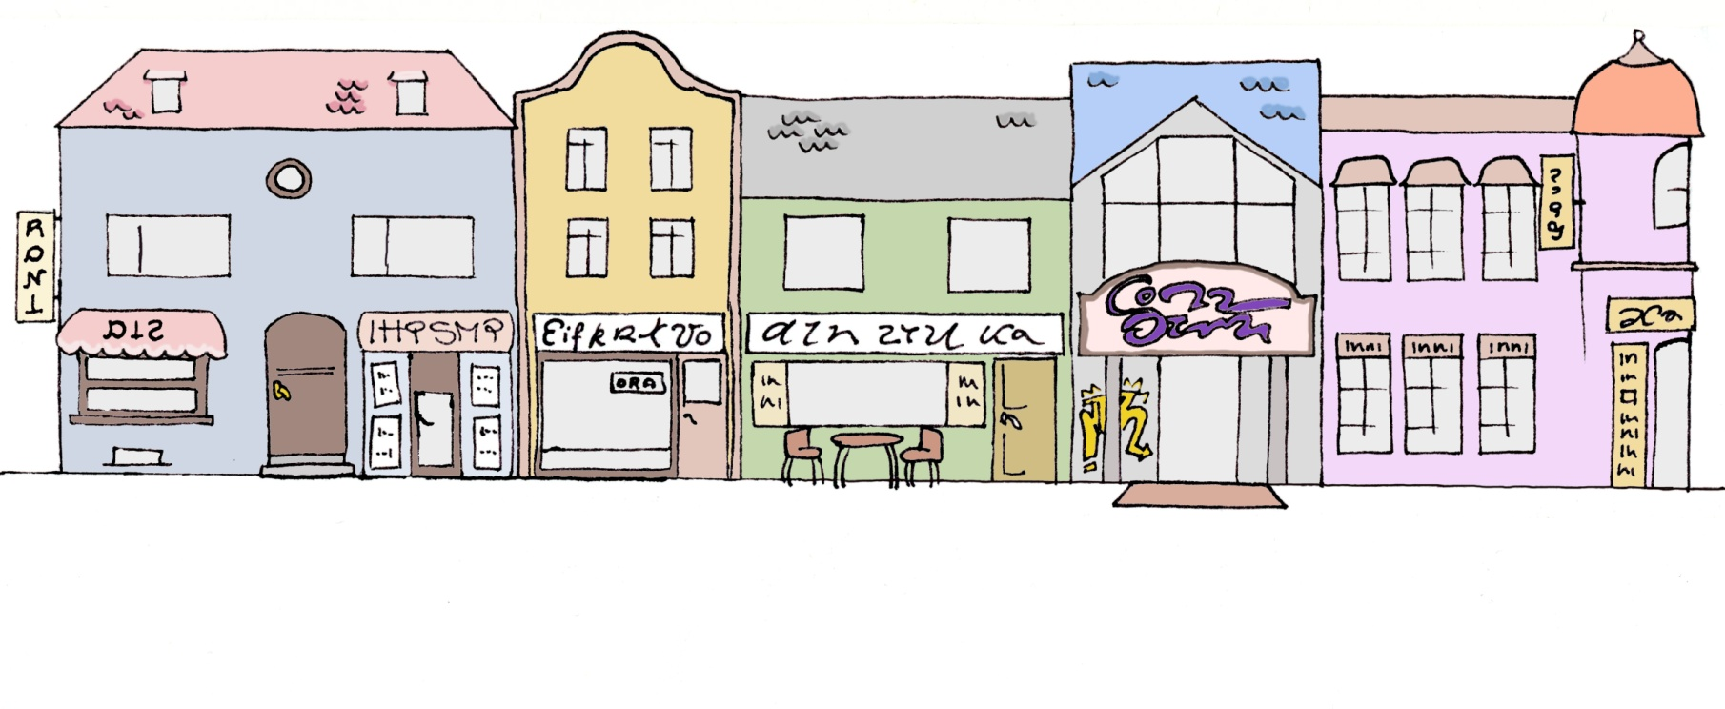
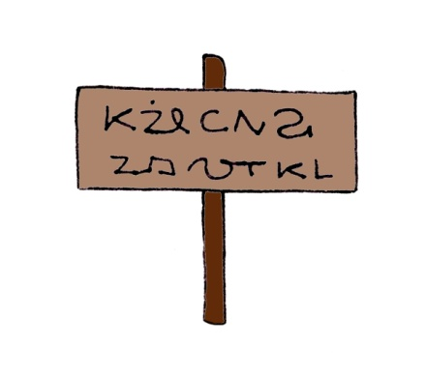
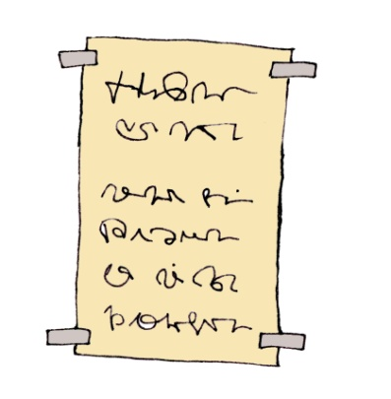
Sprachlandschaften
Wer schreibt wo was wie und warum?
Notes:
[TEIL 1: Einführung]
In nächster Zeit werden wir uns mit „Sprachlandschaften“ beschäftigen. Dieses Thema begleitet uns in den nächsten Tagen und Wochen.
Schauen wir uns zuerst einmal an, was „Sprachlandschaften“ überhaupt heißen soll.

Slide 2
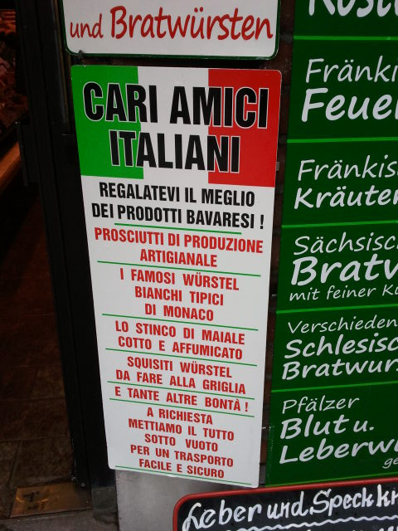
Sprachlandschaften
Woher
kommt
dieses
Bild?
Notes:
Was vermutet ihr, wo dieses Foto gemacht wurde?
Welche Sprache ist hier zu lesen? Versteht jemand, was hier geschrieben steht?
Warum wurde genau diese Sprache ausgesucht?
[Zeigen Sie dazu die Karte auf der folgenden Folie und lassen Sie die Schüler/innen den Ort raten und zeigen. Der Pfeil kann als Auflösung anschließend eingeblendet werden.]
Auflösung: Italienische Werbung auf dem Münchner Viktualienmarkt. München hat viele Touristen aus Italien, denen typisch bayerische Spezialitäten angeboten werden.
[Übersetzung: „Liebe italienische Freunde – genießt das Beste der bayerischen Spezialitäten! Schinken aus eigener Produktion, die berühmten typischen Münchner Weißwürste, geräucherte und gekochte Schweinshaxe, exquisite Würstel zum Grillen – und viele weitere Köstlichkeiten! Auf Wunsch verpacken wir alles mit Vakuumverschluss für einen leichten und sicheren Transport.“]

Slide 3
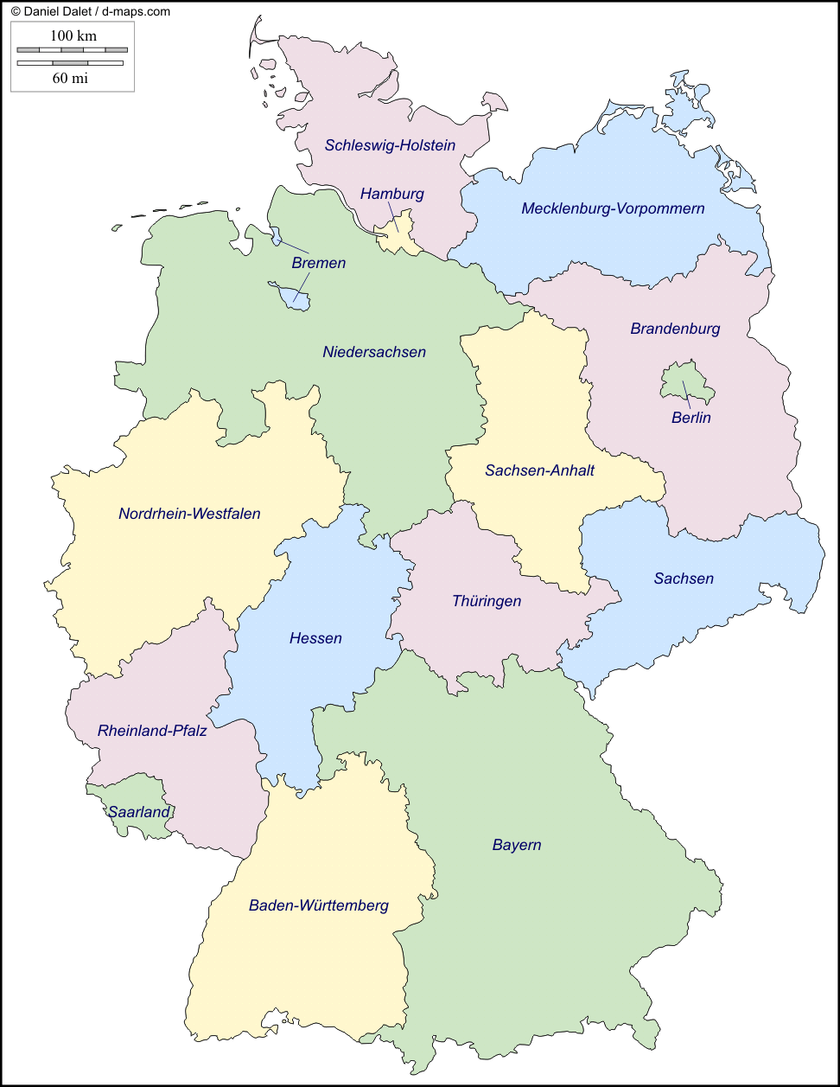
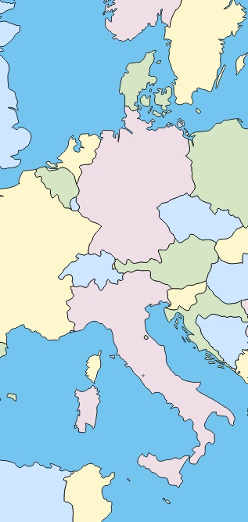
Sprachlandschaften
Deutsch-
land
München
Italien
Notes:
[Lassen Sie die Schüler/innen den Ort raten und zeigen, an dem das Foto aufgenommen wurde. Der Pfeil kann als Auflösung anschließend eingeblendet werden.
Zeigen Sie am rechten Kartenausschnitt, dass München in Süddeutschland relativ nah an Italien liegt: Deshalb kommen viele Besucher aus Italien nach München. In Deutschland leben aber auch viele Menschen, die Italienisch sprechen und diese Werbung verstehen können.]
[Quelle der Karten: Lizenzfrei unter http://www.d-maps.com/carte.php?num_car=17869&lang=en sowie http://www.d-maps.com/carte.php?num_car=4578&lang=de]

Slide 4
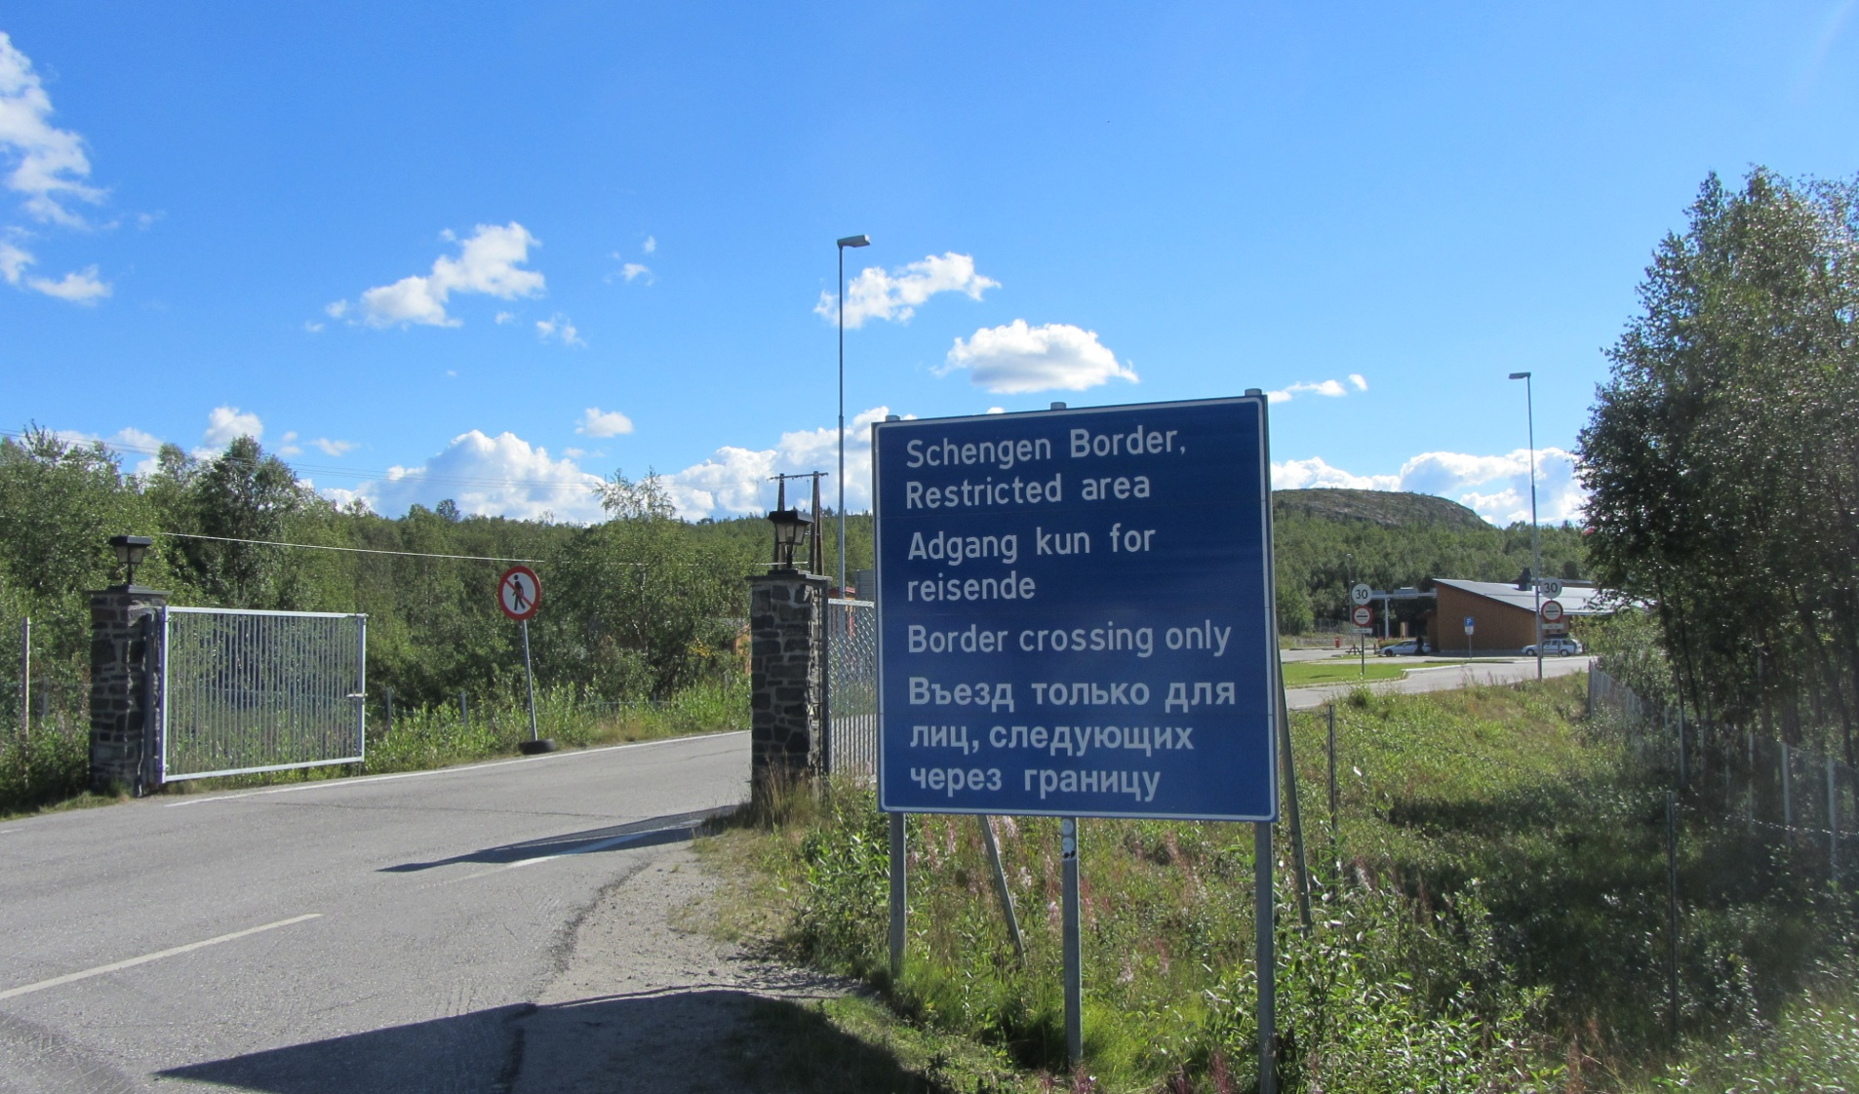
Sprachlandschaften
Woher kommt dieses Bild?
Notes:
Was vermutet ihr, wo dieses Foto gemacht wurde?
Welche Sprachen sind hier zu lesen? Versteht jemand, was hier geschrieben steht?
Warum wurden genau diese Sprachen ausgesucht?
[Zeigen Sie dazu die Karte auf der folgenden Folie und lassen Sie die Schüler/innen den Ort raten und zeigen. Der Pfeil kann als Auflösung anschließend eingeblendet werden.]
Auflösung: Das Bild zeigt ein Hinweisschild an der Grenze zwischen Norwegen und Russland, in der Nähe der norwegischen Stadt Kirkenes. Die Aufschrift ist auf Englisch, Norwegisch und Russisch. Norwegisch und Russisch sind die wichtigsten Sprachen der beiden angrenzenden Länder, Englisch wird in der ganzen Welt sehr häufig verstanden.
Dies sind aber nicht die einzigen Sprachen, die in dieser Gegend gesprochen werden: Manche Menschen sprechen dort Samisch in Norwegen und in Russland, aber auch in anderen Ländern in der Umgebung. Russland ist ein riesiges Land, in dem noch ganz viele weitere Sprachen gesprochen werden.
Auf dem Schild stehen aber nur die Sprachen, die in diesen Ländern die meisten Menschen verstehen.
Warum werden hier verschiedene Schriften benutzt? Könnt ihr die untere Aufschrift lesen?
Russisch wird mit dem kyrillischen Alphabet geschrieben, das etwas anders aussieht als das lateinische Alphabet, das wir im Deutschen benutzen, aber auch im Englischen, Norwegischen oder z.B. im Türkischen und Polnischen.
Das kyrillische Alphabet benutzt man aber nicht nur für die russische Sprache, sondern z.B. auch für Serbisch, Mazedonisch, Bulgarisch oder Ukrainisch.
Welche Unterschiede gibt es zu dem Bild, das ihr vorher gesehen habt?
[Das Schild ist offizieller, es gibt Anweisungen anstatt Werbung zu machen – es soll Unberechtigte vom Weitergehen/-fahren abhalten anstatt Kunden anzulocken.]
[Übersetzung: „Schengen-Grenze, zugangsbeschränktes Gebiet. Zugang nur für Reisende / nur für Personen, die die Grenze überqueren“]

Slide 5
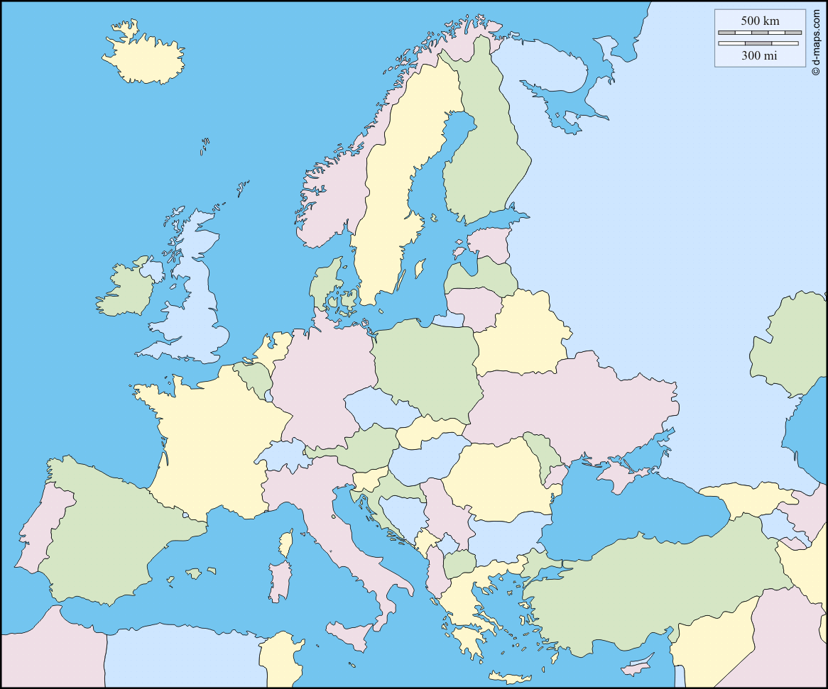
Sprachlandschaften
Kirkenes
Norwegen
Russland
Notes:
Lassen Sie die Schüler/innen den Ort raten und zeigen, an dem das Foto aufgenommen wurde. Der Pfeil kann als Auflösung anschließend eingeblendet werden.
[Quelle der Karte: Lizenzfrei unter http://www.d-maps.com/carte.php?num_car=4578&lang=de]

Slide 6
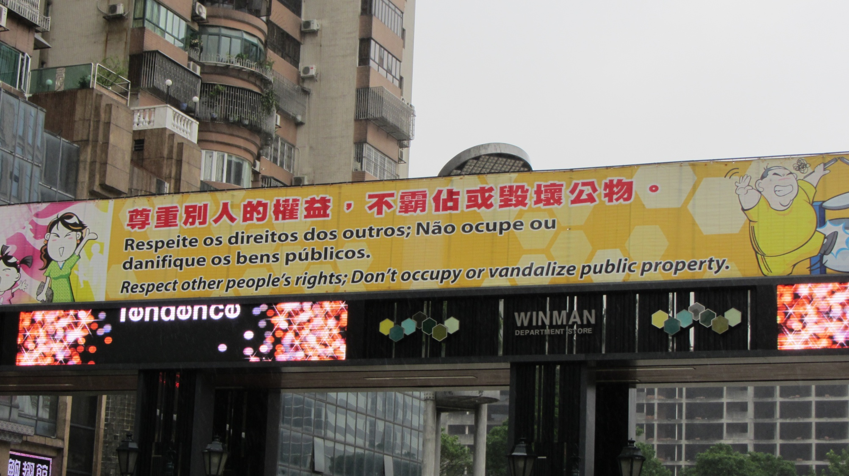
Sprachlandschaften
Woher kommt dieses Bild?
Notes:
Was vermutet ihr, wo dieses Foto gemacht wurde?
Welche Sprachen sind hier zu lesen? Versteht jemand, was hier geschrieben steht?
Warum wurden genau diese Sprachen ausgesucht?
[Zeigen Sie dazu die Karte auf der folgenden Folie. Der Pfeil mit der Auflösung kann anschließend eingeblendet werden.]
Auflösung: Das Bild stammt aus der chinesischen Stadt Macao, die früher einmal zu Portugal gehört hat. Der Hinweis ist auf Chinesisch, Portugiesisch und Englisch geschrieben. Englisch wird dort häufig von Touristen und Geschäftsleuten benutzt.
Man spricht im Süden von China, wo Macao liegt, aber nicht nur Mandarin das wir oft einfach „Chinesisch“ nennen, sondern viel häufiger auch Kantonesisch, eine andere Variante des Chinesischen.
Die chinesische Schrift kann also auf zwei Arten gelesen werden.
In China gibt es neben Mandarin und Kantonesisch noch viele weitere Sprachen – und Mandarin und Kantonesisch werden auch in anderen Ländern gesprochen, zum Beispiel in Singapur, Taiwan, Malaysia und vielen anderen.
Das Schild ist in den drei Sprachen geschrieben, damit jeder den Hinweis versteht: Alle sollen wissen, dass man in der Stadt gegenüber anderen Respekt haben soll und nichts kaputt machen soll.
Welche Unterschiede und Gemeinsamkeiten gibt es zu den Bildern, die ihr vorher gesehen habt?
Es gibt wieder eine andere Art der Schrift, nämlich Chinesisch. Um Chinesisch zu schreiben, werden keine Buchstaben benutzt, wie wir es tun – oder wie es auch vorhin beim Russischen war. Stattdessen setzt man aus verschiedenen Teilen ein Zeichen zusammen, die man hier gut einzeln erkennen kann. Jedes dieser Zeichen ist ein Wort, eine Silbe oder ein Begriff.

Slide 7
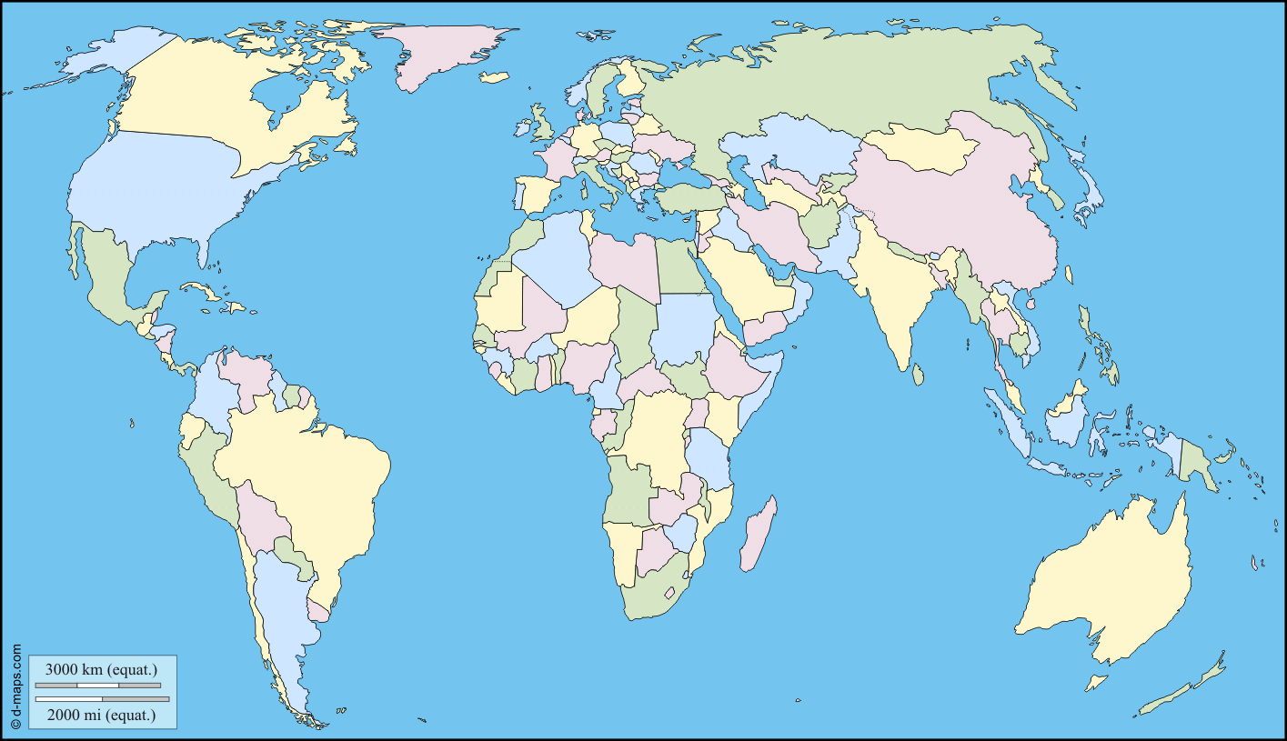
Sprachlandschaften
China
Macao
Notes:
[Lassen Sie die Schüler/innen den Ort raten und zeigen, an dem das Foto aufgenommen wurde. Der Pfeil kann als Auflösung anschließend eingeblendet werden.]
Macao liegt im Süden von China, dem Land mit den meisten Menschen auf der Welt.
[Quelle der Karte: Lizenzfrei unter http://www.d-maps.com/carte.php?num_car=13184&lang=de]

Slide 8
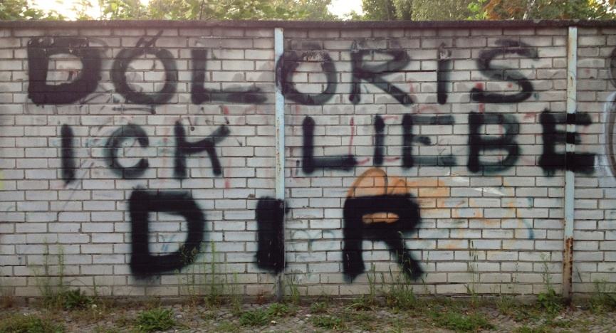
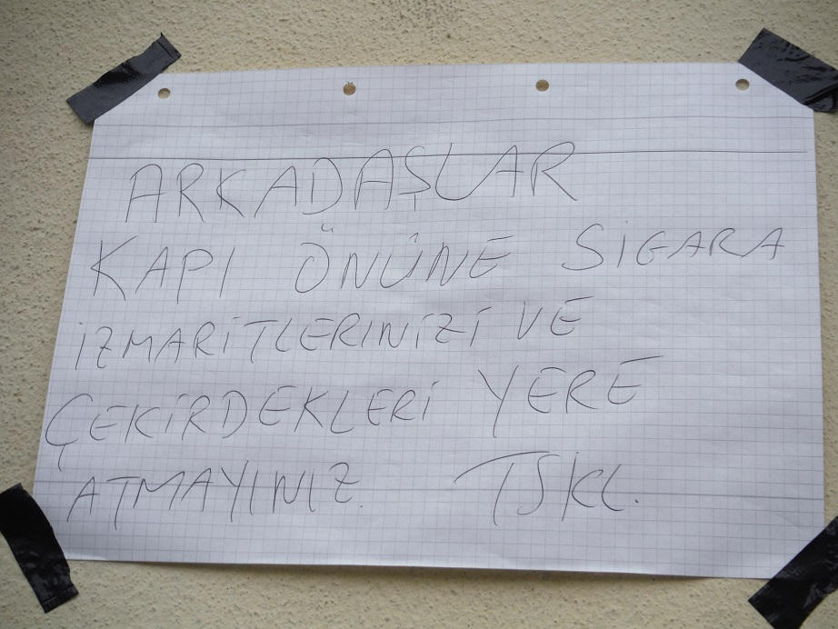
Sprachlandschaften
Notes:
Was auf dem ersten Bild geschrieben steht, versteht ihr bestimmt alle. Was glaubt ihr, woher dieses Bild kommt?
[Lassen Sie die Schüler/innen erraten, dass es sich um den Dialekt von Berlin handelt.]
Auch dieses zweite Bild kommt aus Berlin. Erkennt jemand die Sprache? Kann jemand übersetzen, was hier geschrieben steht?
[Lassen Sie ggf. Schüler/innen mit Türkischkenntnissen die Notiz übersetzen.]
[Übersetzung: „Freunde, werft Eure Kippen und Kerne bitte nicht vor die Tür auf den Boden. Danke.“]
Wie unterscheiden sich denn diese beiden Bilder von denen, die ihr vorher gesehen habt?
Auf diesen Fotos ist die Schrift nicht gedruckt, sondern anders geschrieben: Einmal als Graffiti gesprüht, und einmal handschriftlich auf einen Zettel geschrieben, der an die Mauer geklebt ist.
Die Bilder, die ihr jetzt gesehen habt, zeigen ganz viele unterschiedliche Beispiele, wo und wie man überall Sprachen und Dialekte in der Stadt finden kann.
Das alles nennen wir „Sprachlandschaften“.

Slide 9
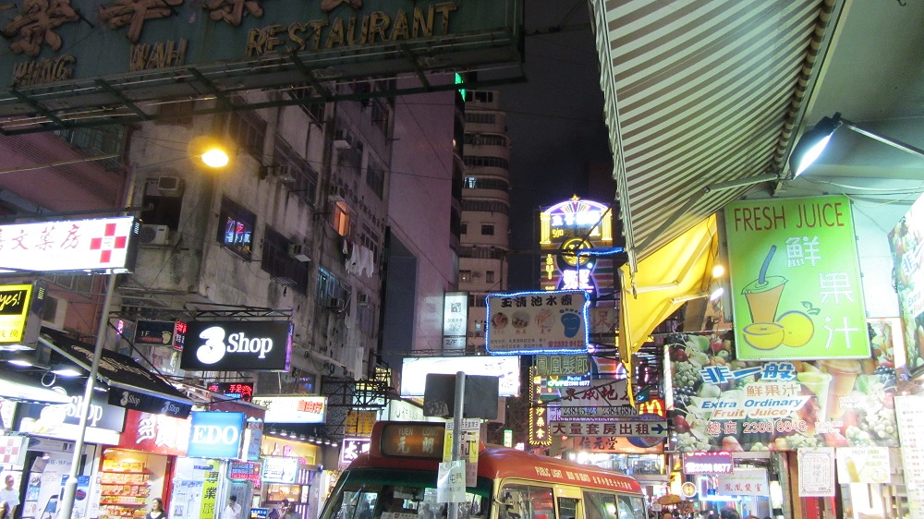
Sprachlandschaften
Notes:
In manchen Städten ist die Sprachlandschaft besonders bunt und vielfältig.
Erkennt ihr die Sprachen auf dem Bild wieder?
Dieses Bild kommt aus Hongkong, die meisten Beschriftungen sind hier auf Chinesisch und Englisch.

Slide 10
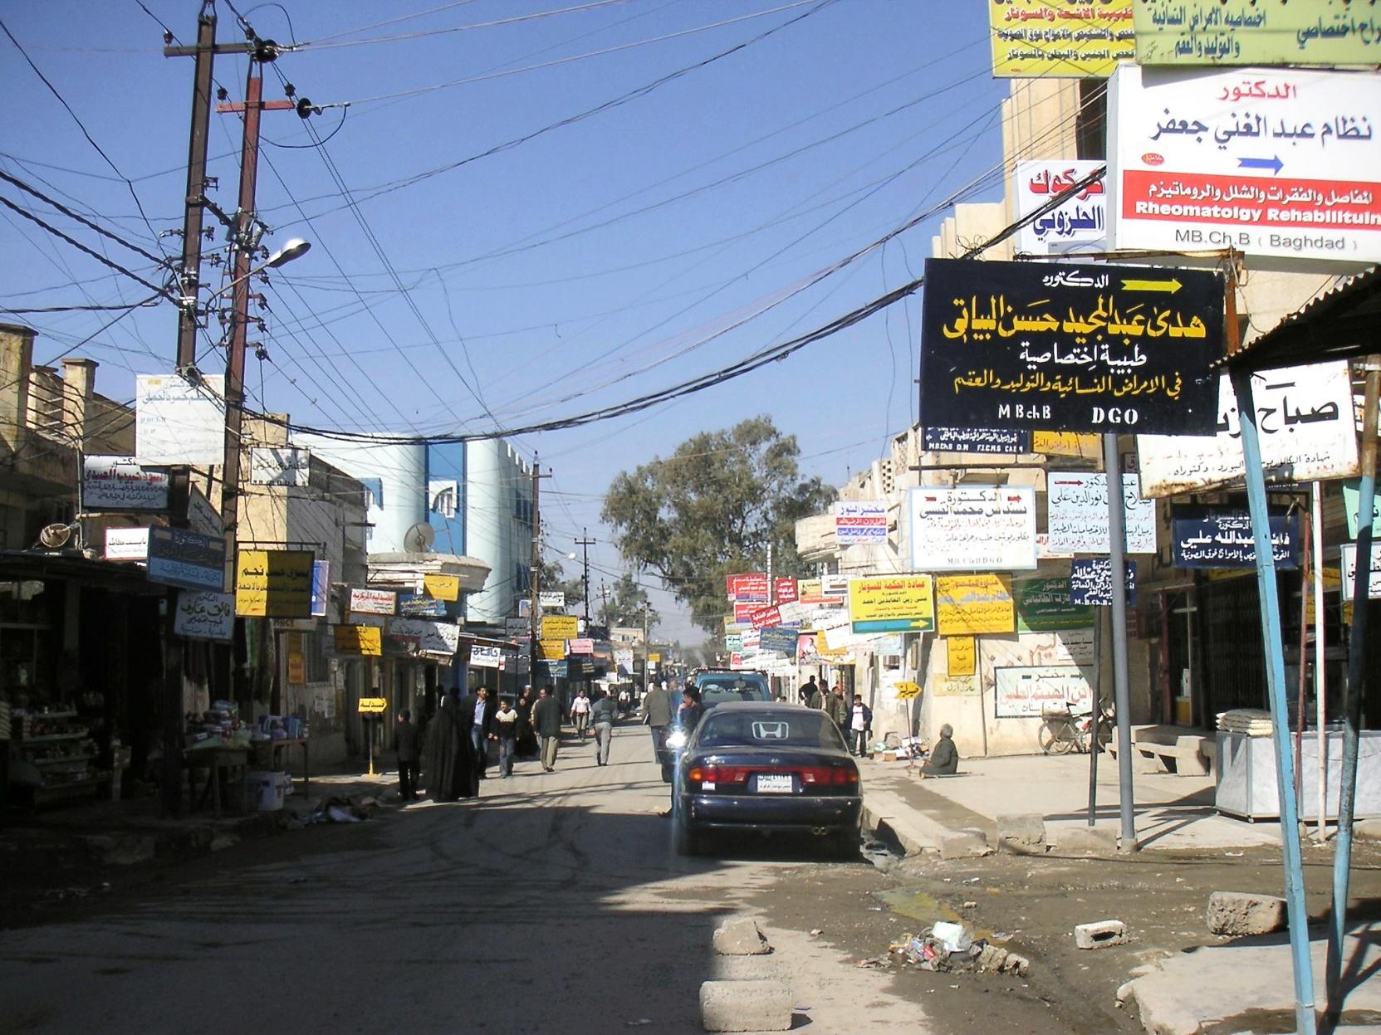
Sprachlandschaften
Notes:
Hier noch ein anderes Bild mit einer ganz bunten Sprachlandschaft. Woher könnte denn dieses Foto stammen? Kennt jemand diese Schrift?
[Lassen Sie ggf. Schüler/innen die Aufschriften lesen.]
[Zeigen Sie dazu die Karte auf der folgenden Folie. Der Pfeil mit der Auflösung kann anschließend eingeblendet werden.]
Auflösung: Das Foto kommt aus Kirkuk im nördlichen Irak. Das ist nicht so leicht zu erraten, wenn man die Schrift nicht lesen kann: Die arabische Schrift wird für viele verschiedene Sprachen benutzt (Arabisch, Kurdisch, Persisch…), und diese Sprachen werden in sehr vielen Ländern gesprochen.
[Übersetzung der Aufschriften:
Weißes Schild mit kleinem blauem Pfeil und der Aufschrift Rheomatolgy Rehabilit...:
Herr Dr. Nizam Abed Algani Gafar, Rheumatologe und Wirbelsaeulen- Gelenkmediziner
Schwarzes Schild mit gelber Schrift:
Frau Dr. Huda Abed Al Majid Hassan Albayti, Spezialistin fuer Frauenheilkunde und Geburtshilfe]

Slide 11
Sprachlandschaften
Kirkuk
Notes:
[Lassen Sie die Schüler/innen den Ort raten und zeigen, an dem das Foto aufgenommen wurde. Der Pfeil kann als Auflösung anschließend eingeblendet werden.]
Kirkuk liegt im Norden des Irak. Dort spricht man vor allem Kurdisch, Arabisch und Türkisch.
[Quelle der Karte: Lizenzfrei unter http://www.d-maps.com/carte.php?num_car=13184&lang=de]

Slide 12
Sprachlandschaften
Foto-Safari
Geht auf Entdeckungstour und fotografiert eure „Sprachlandschaft“!
Notes:
[Hinführung TEIL 2: Schicken Sie die Schüler/innen auf Foto-Safari. (Anleitung s. Handbuch und Laufzettel)]
Wir haben gerade Orte in unterschiedlichen Teilen der Erde gesehen, aus Deutschland, Europa und der ganzen Welt.
Überall waren ganz verschiedene Sprachen zu lesen. Oft wurden mehrere Sprachen gleichzeitig benutzt, aus ganz unterschiedlichen Gründen.
Genauso ist es auch in unserer Stadt: Hier werden auch ganz viele verschiedene Sprachen benutzt, und man sieht das überall in der Stadt. Natürlich spricht und schreibt man in Deutschland ganz oft Deutsch. Aber das ist nicht die einzige Sprache, die vorkommt! Es gibt noch ganz viele andere Sprachen zu entdecken.
Jetzt dürft ihr selbst erkunden, welche Sprachen ihr in eurer Umgebung findet.

Slide 13
Sprachlandschaften
Foto-Safari
Welche Fotos habt ihr mitgebracht?
Notes:
[TEIL 3: Auswertung und Diskussion
Teilen Sie die Schüler/innen in Gruppen auf. Erklären Sie ihnen, dass sie sich die mitgebrachten Fotos gemeinsam ansehen und darüber sprechen sollen, welche Sprachen dort zu sehen sind.
Wenn die Schüler/innen eine Sprache nicht verstehen, können sie ihre Mitschüler/innen nach der Bedeutung der einzelnen Texte fragen.
Bitten Sie dann die Schüler/innen, die Fotos zu sortieren und sich selbst auszudenken, wie man sie sinnvoll ordnen kann.]

Slide 14
Sprachlandschaften
Foto-Safari
Wie habt ihr eure Fotos sortiert?
Notes:
[Fragen Sie die einzelnen Gruppen nach den von ihnen gewählten Kategorien:]
Wie habt ihr eure Fotos sortiert?
Wie kamt ihr auf diese Sortierung?
Welche Sprachen sind jetzt zusammen in einer Gruppe von Fotos? Warum?
[Nutzen Sie die folgenden Folien als Leitfragen, um weiter über die Sprachen in den Fotos zu sprechen. Die Fragen folgen zunächst den ersten vier Notizanweisungen auf den Laufzetteln und werden dann differenzierter. Bitten Sie die Schüler/innen, ihre Notizen von der Fotosafari hinzuzunehmen, um die Fragen in der Diskussion zu beantworten.
Lassen Sie die Schüler/innen entsprechend den genannten Kriterien die Fotos neu sortieren und darüber reflektieren, welche Sprachen nun zusammen gruppiert werden, und warum das so ist.]

Slide 15
Sprachlandschaften
Foto-Safari
Wie sehen die Schilder, Plakate, Zettel… aus?
Notes:
Welche Farbe(n) haben die Texte auf den Fotos? Welches Material wurde benutzt? (Papier, Metall, Plastik, auf die Wand geschrieben…)
[Lassen Sie die Schüler/innen die Fotos nach Materialien sortieren.]
Kommen gewisse Sprachen besonders häufig auf bestimmten Materialien vor?
Ist der Text gedruckt, mit der Hand geschrieben, gesprüht, gemalt…?
[Lassen Sie die Schüler/innen die Fotos nach Schriftmedien sortieren.]
Sind gewisse Sprachen besonders häufig auf bestimmte Art geschrieben?
Sind manche Sprachen größer geschrieben als andere? Warum ist das so?
[Lassen Sie die Schüler/innen die Fotos nach den jeweils am größten geschriebenen Sprachen sortieren.]
Welche Sprachen sind am häufigsten groß geschrieben?
Werden manche Sprachen besonders häufig als erstes bzw. ganz oben benutzt?
[Lassen Sie die Schüler/innen die Fotos anhand der Sprache sortieren, die oben bzw. als erstes geschrieben steht.]
Welche Sprache ist nun am häufigsten? Warum?

Slide 16
Sprachlandschaften
Foto-Safari
Wo habt ihr die Fotos gemacht?
Notes:
Wo habt ihr die Texte gefunden? Lassen Sie die Schüler/innen die Fotos nach eigener Einschätzung entsprechend der Orte sortieren, wo sie gemacht wurden.
Kommen gewisse Sprachen besonders häufig an bestimmten Orten vor? Warum ist das so?
(z.B. Türkisch oder Arabisch häufig an Läden, weil dort die Kundschaft und/oder Inhaber/innen oft diese Sprachen sprichen; Englisch häufig auf Informationstafeln für Besucher und Touristen usw.; ganz verschiedene Sprachen in handgeschriebenen Zetteln oder Kritzeleien je nachdem, welche Sprache die Urheber sprechen…)
Welche Texte könnten ebenso an anderen Orten stehen?
Welche müssen genau dort stehen, wo ihr sie gefunden habt?

Slide 17
Sprachlandschaften
Foto-Safari
Wer könnte die Texte geschrieben haben?
Notes:
Wurden die Texte von Privatpersonen geschrieben? Wurden sie von Geschäftsinhabern geschrieben? Wurden sie von Behörden geschrieben?
Lassen Sie die Schüler/innen die Fotos nach eigener Einschätzung nach Personengruppen sortieren.
Welche Sprachen wurden von welcher Personengruppe am häufigsten geschrieben?
Schreiben Behörden z.B. noch andere Sprachen außer Deutsch auf Schilder und Hinweise? Schreiben sie manchmal auch etwas auf Türkisch oder Englisch?
Welche Sprachen werden oft benutzt bei Texten, die Privatpersonen geschrieben haben?

Slide 18
Sprachlandschaften
Foto-Safari
Wer soll die Texte lesen?
Notes:
An wen richten sich die Aufschriften?
[Lassen Sie die Schüler/innen die Fotos nach eigener Einschätzung anhand des Adressatenkreises sortieren.]
Sollen damit Kunden angesprochen werden? Ist nur eine einzelne Person gemeint, alle die vorbeikommen, oder nur manche Leute?

Slide 19
Sprachlandschaften
Foto-Safari
Wie lange sollen die Texte dort bleiben?
Notes:
Sind die Texte für lange Zeit irgendwo befestigt, oder sind sie bald wieder weg?
Sind sie auf bewegliche Gegenstände geschrieben (Auto, Fahrrad, herumliegender Müll…)?
[Lassen Sie die Schüler/innen die Fotos nach Dauerhaftigkeit sortieren: Von links für die Texte, die für ganz lange Zeit dort bleiben werden, bis rechts für die Texte, die schon im nächsten Augenblick wieder nicht mehr dort sein können.]
Welche Sprachen werden eher für dauerhafte Texte benutzt, welche für kurzlebige?

Slide 20
Sprachlandschaften
Foto-Safari
Was ist mit dem Text gemeint?
Notes:
Soll mit dem Text eine Anweisung gegeben werden, oder sollen die Leute, die ihn lesen, etwas freiwillig tun?
Wird mit dem Text etwas verboten?
[Lassen Sie die Schüler/innen die Fotos nach freiwilligen Angeboten und verpflichtenden Anweisungen sortieren.]
Welche Sprachen werden häufiger benutzt für freiwillige Dinge, welche für Anweisungen und Verbote?
Warum ist das so?
[Bitten Sie nun die Schüler/innen, besonders auf Fotos mit mehreren Sprachen zu achten:]
Wird in allen Sprachen genau dasselbe gesagt?
Wird einfach der Text übersetzt, oder unterscheidet sich der Inhalt, die Formulierung, der Stil, der Tonfall in den verschiedenen Sprachen?
[Helfen Sie ggf. mit Übersetzungen bei Sprachen, die Sie verstehen, oder bitten Sie mehrsprachige Schüler/innen um eine Beurteilung bei den Sprachen, die diese verstehen können.]
[Falls es entsprechende Beispiele gibt, leiten Sie ggf. behutsam über zu der Problematik, dass gewisse Sprachen häufiger als andere mit Verboten, Delikten oder Warnungen verbunden werden (z.B. „Stehlen ist zwecklos“ eher auf Polnisch oder Russisch). Betonen Sie dabei, dass solche Sprachen aufgrund von Vorstellungen und Stereotypen ausgewählt werden, und dass diese Sprachen selbstverständlich trotzdem ebenso wichtig und wertvoll sind wie die anderen. Beziehen sie ggf. die Erfahrungen von Schüler/innen ein, die solche Sprachen sprechen.
Weisen Sie v.a. darauf hin, dass Warnungen oder Verbote in der Regel zunächst auf Deutsch (und oft Englisch) formuliert sind, weil sie sich prinzipiell an alle richten und von jedem verstanden werden sollen.]

Slide 21
Sprachlandschaften
Foto-Safari
Welche Sprachen kommen häufig vor?
Welche Sprachen sind selten?
Welche Sprachen fehlen?
Notes:
Habt ihr gewisse Sprachen vermisst? Welche sollten noch benutzt werden? Und wo sollten sie benutzt werden?
An welcher Stelle hattet ihr das Gefühl: „Diese Beschriftung ist für Leute wie mich“?
Warum sind manche Sprachen so häufig zu finden? Warum werden die seltenen Sprachen genau dort ausgewählt, wo ihr sie gefunden habt?
Habt ihr auch Dialekte gefunden? Welche? Warum war genau dieser Dialekt zu finden? / Warum werden Dialekte so selten geschrieben?
Werden die Sprachen, in denen die meisten Schilder sind, auch von den meisten Leuten in der Gegend gesprochen?
Hast du die Sprache/n, die in deiner Familie gesprochen wird/werden, auf vielen Schildern gefunden? Wie findest du das?
Wie wäre es, wenn alle Beschriftungen nur auf Deutsch wären?
Auf den folgenden Folien finden Sie noch weitere Beispielfotos aus Berlin, mit der gewisse Aspekte verdeutlicht werden können, z.B. für den Fall, dass die Schüler/innen für manche Fragen keine passenden Fotomotive gefunden haben.
[Setzen Sie nach Abschluss der Diskussion die Unterrichtseinheit mit Teil 4 und 5 fort (s. Handbuch), Powerpoint wird dafür nicht mehr gebraucht.]

Slide 22
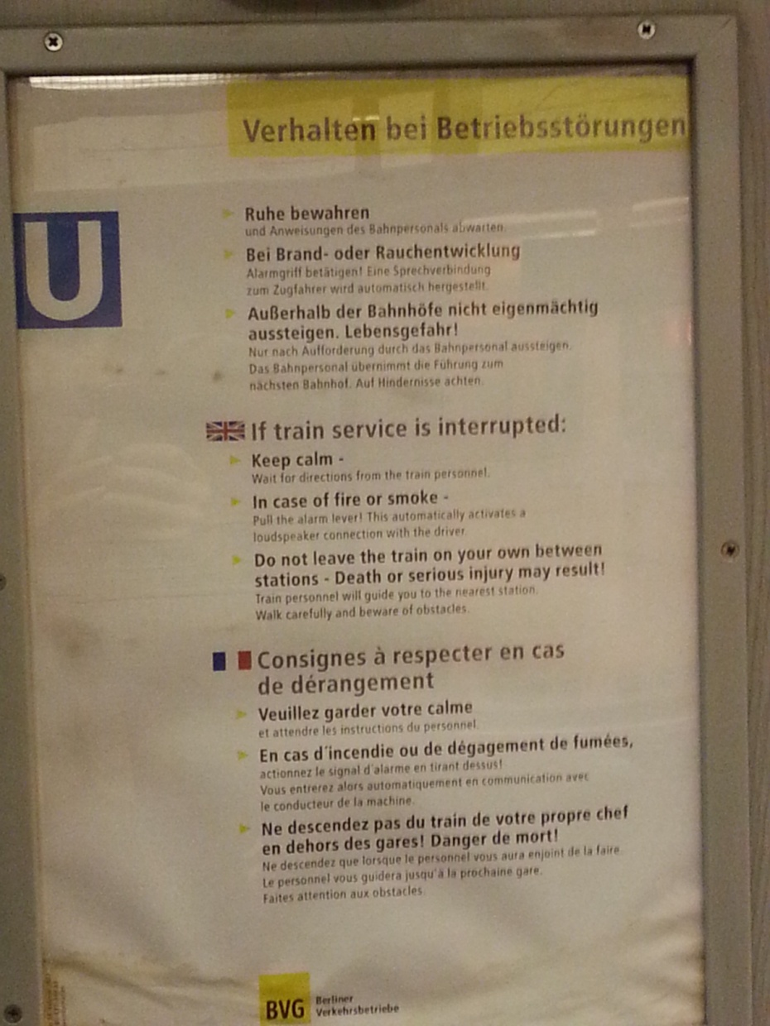
Sprachlandschaften
Notes:
[Falls in der Gruppendiskussion gewisse Aspekte nicht mit den Fotos der Klasse abgedeckt werden können, stehen auf den folgenden Folien einige Beispiele aus Berlin zur Auswahl.
Daran kann noch einmal die gesellschaftliche Problematik verdeutlicht werden, die mit der symbolischen Kraft bei sprachlichen Repräsentationen von Machtverhältnissen verbunden ist.]
Viele Informationen richten sich an Besucher/innen und Tourist/inn/en. In der Berliner U-Bahn sind wichtige Hinweise zur Sicherheit auch auf Englisch und Französisch geschrieben. Möglichst viele Fahrgäste sollen wissen, wie man sich bei Gefahr verhalten muss – auch wenn sie kein Deutsch sprechen.
Dazu haben die Berliner Verkehrsbetriebe (BVG) zwei zusätzliche Sprachen ausgewählt. Darunter sind aber zum Beispiel nicht Türkisch und Arabisch, die von vielen Menschen gesprochen und verstanden werden, die in Berlin wohnen und nicht nur zu Besuch sind.
Die BVG rechnet also anscheinend damit, dass alle Berliner Fahrgäste Deutsch lesen können, und die Hinweise in anderen Sprachen sich an Besucher/innen von außerhalb richten.

Slide 23
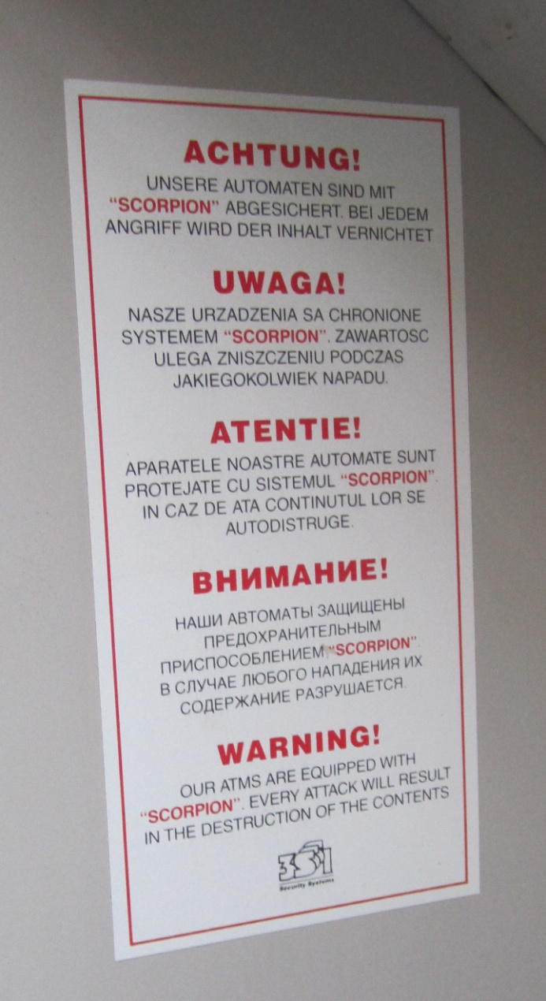
Sprachlandschaften
Notes:
Diese Warnung an einem Geldautomat ist zunächst auf Deutsch geschrieben, weil es ganz einfach die am weitesten verbreitete Sprache in Deutschland ist.
Danach folgen Sprachen, die stereotypisch mit Diebstahlkriminalität in Verbindung gebracht werden: Polnisch, Rumänisch, Russisch.
Zum Schluss folgt Englisch, um im auch möglichst viele andere Sprachgruppen abzudecken.
[Dieses Beispiel gibt viel Anlass zur Diskussion mit Schüler/inne/n, die eine der drei mittleren Sprachen sprechen:]
Wie fühlt es sich an, wenn ausgerechnet in diesem Zusammenhang die eigene Sprache verwendet wird, während sie sonst im öffentlichen Raum fast nie präsent ist?

Slide 24
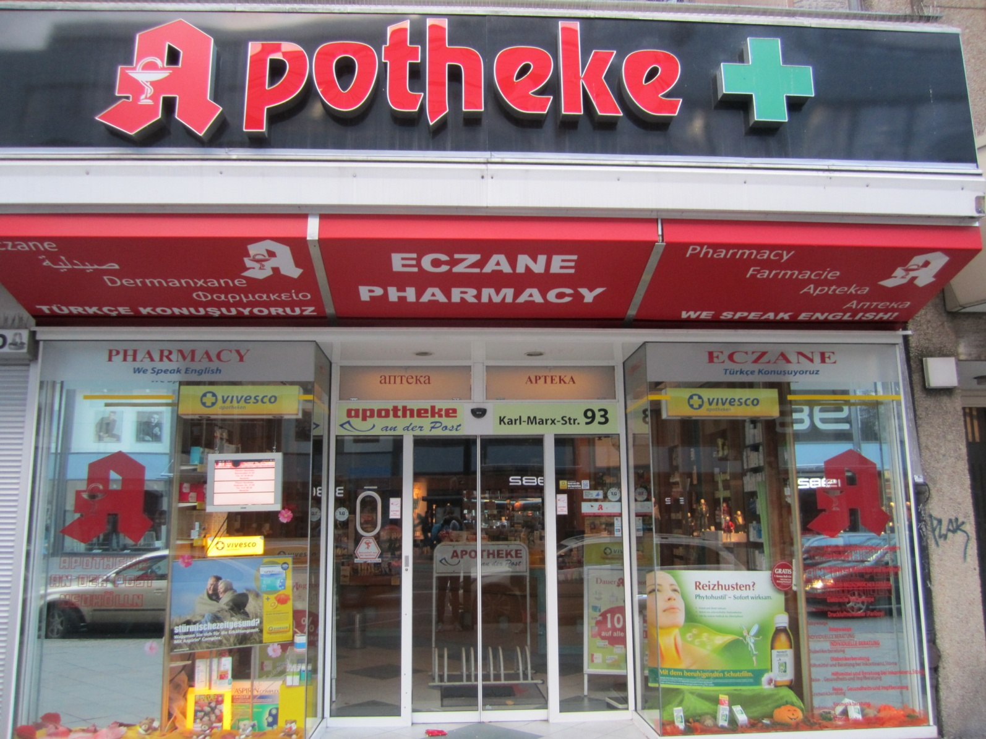
Sprachlandschaften
Notes:
Diese Apotheke in Berlin-Neukölln versucht, mit Vielsprachigkeit einen möglichst breiten Kundenkreis anzusprechen.
Darunter sind Sprachen großer Einwanderergemeinschaften (Türkisch, Arabisch, Kurdisch, Griechisch, Russisch…) ebenso wie Englisch, mit dem internationale Laufkundschaft (Touristen, Geschäftsreisende, Passanten) angesprochen werden.
Darüber steht in der Sprache der Mehrheit, auf Deutsch, am größten das Wort „Apotheke“.
Zusätzlich weisen die Aufschriften noch einmal darauf hin, dass das Personal Türkisch und Englisch spricht. Dass auch Deutsch gesprochen wird, setzt man voraus.
Mehrsprachigkeit wird hier ganz deutlich und umfassend als großer Vorteil dargestellt, in diesem Fall vor allem als eine Möglichkeit, mehr Kunden anzulocken.

